Slide 1
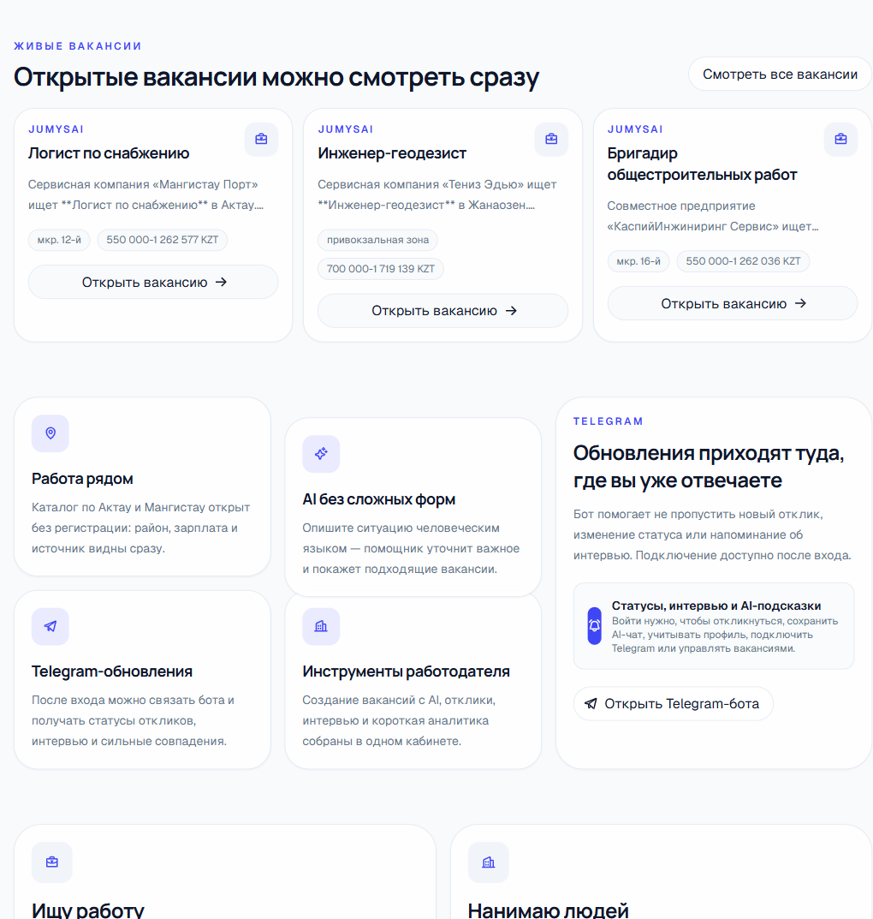
АКТАУ / МАНГИСТАУ
AI + CONVEX + TELEGRAM
JumysAI
городской слой найма, который понимает людей обычными словами
Проект превращает локальный поиск работы в объяснимый диалог: от вакансии рядом до отклика, интервью и уведомления в Telegram.

Slide 2
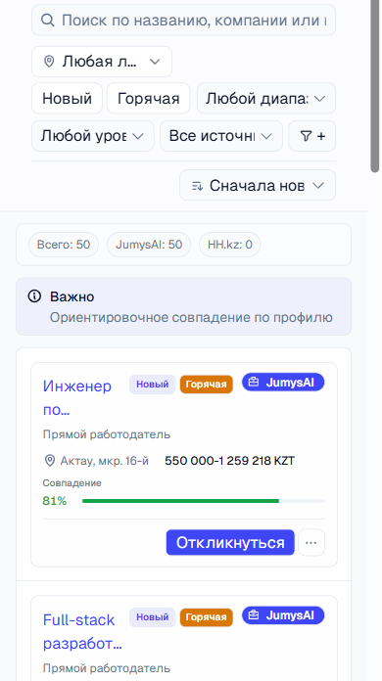
ПРОБЛЕМА
Люди ищут не “вакансию”.
Они ищут нормальный день.
Где рядом. Где понятная смена. Где не страшно откликнуться. JumysAI превращает этот бытовой контекст в понятный маршрут.
район
график
доверие

Slide 3
МАГИЯ ПРОДУКТА
Фраза
Пользователь пишет как человек. Система отвечает как сервис.
1
“Хочу рядом, вечером, без опыта, с понятной оплатой.”
2
Критерии
район, график, опыт, зарплата, источник вакансии
3
Совпадения
векторный поиск + бизнес-правила Convex
Это выглядит просто: фраза, подсказка, подходящие варианты, отклик. Но именно эта простота и производит впечатление на нетехническую аудиторию.
Действие
4
отклик на native, внешний переход на HH, статус и Telegram
AI в JumysAI помогает искать и объяснять, но не принимает решение вместо работодателя.

Slide 4
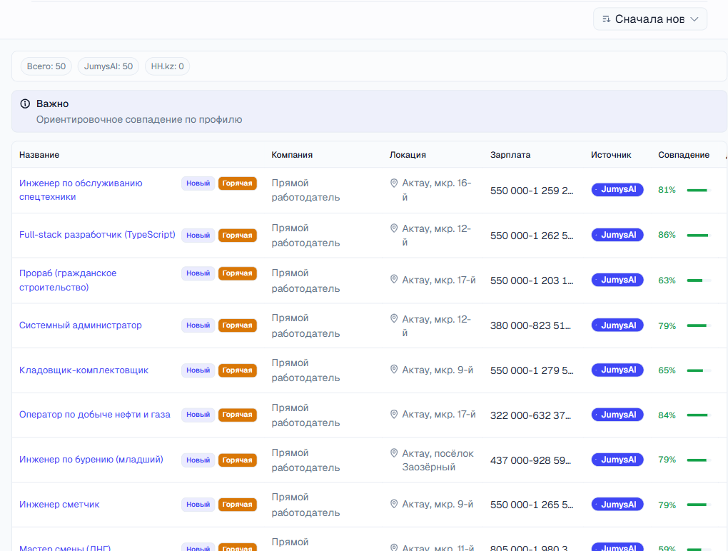
ЖИВОЙ ПРОДУКТ
Каталог уже выглядит как рабочий инструмент, а не макет.
Публичный пользователь видит вакансии сразу. В таблице уже есть локации, зарплаты, источник и ориентировочное совпадение.
50 вакансий в демо-выборке
Актау и районы

Slide 5
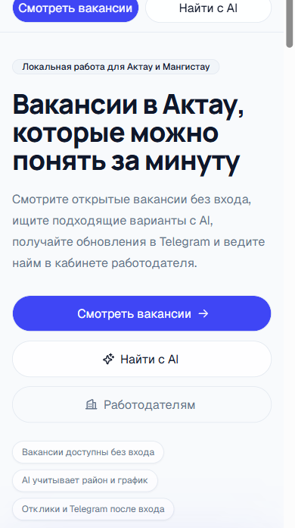
ЧТО ВИДИТ СОИСКАТЕЛЬ
Это не анкета. Это спокойный путь к отклику.
Сначала человек просто смотрит. Потом уточняет запрос с AI. Потом видит понятные карточки и кнопку действия. Интерфейс не давит, а ведет.
без входа можно смотреть
AI объясняет

Slide 6
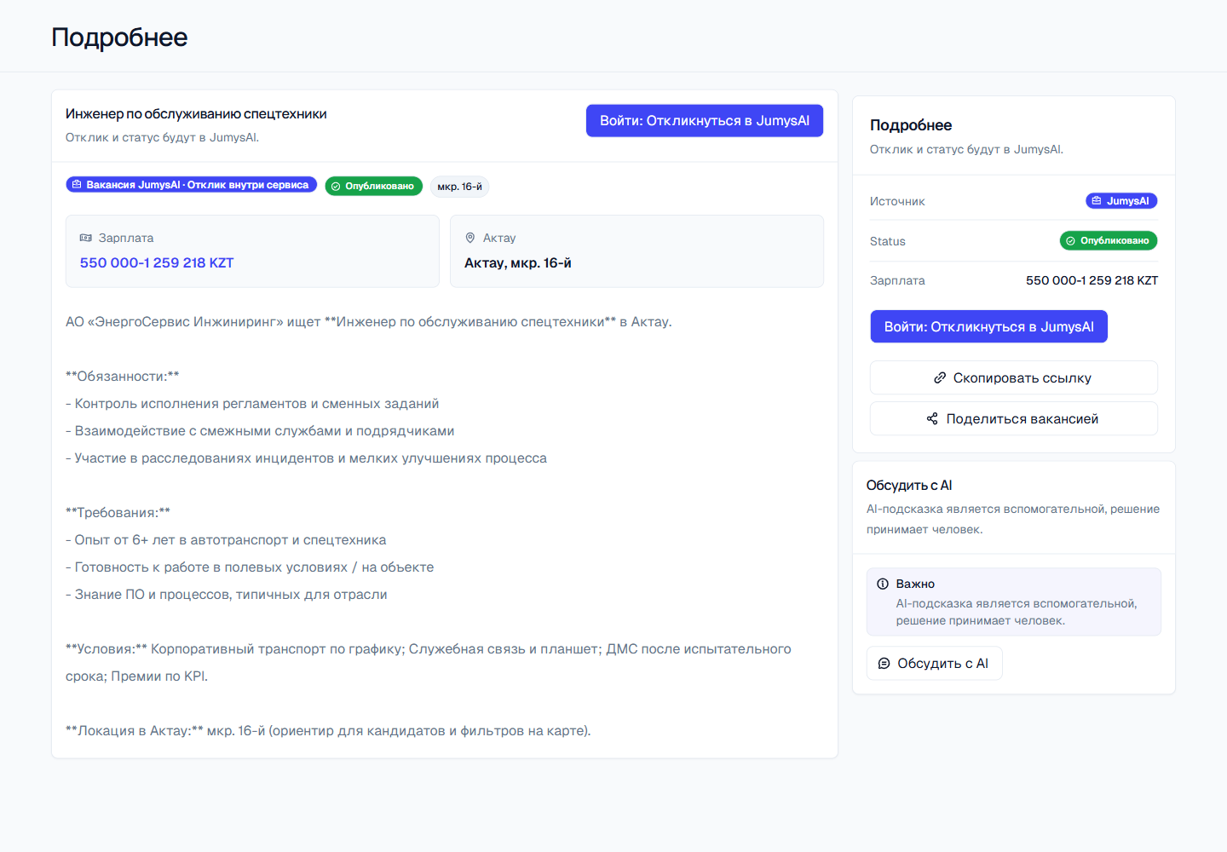
ЧТО ВИДИТ РАБОТОДАТЕЛЬ
Вакансия выглядит аккуратно, а решение остается человеческим.
На карточке сразу видно главное: источник, статус, зарплата, локация, действие и честная пометка, что AI-подсказка вспомогательная.
понятная карточка
AI не решает за людей

Slide 7
АРХИТЕКТУРА
Под красивым интерфейсом уже есть серьезная логика продукта.
не просто макет
Пользователи
Живые вакансии
AI-помощник
вход, роли, onboarding и разные сценарии для каждого
каталог, карточка, поиск, район, зарплата и источник
понимает запрос обычными словами и объясняет совпадения
Работодатель
Правила найма
HH.kz
черновик вакансии, отклики, вопросы и интервью
кто может редактировать, где можно откликнуться, какие статусы допустимы
вакансии для поиска, но отклик только по внешней ссылке
Telegram
Надежность
Админка
статусы и уведомления приходят туда, где человек уже отвечает
события не теряются, повторные уведомления не спамят
операционная поддержка и обзор ключевых сущностей

Slide 8
AI
подсказывает, объясняет и помогает сопоставлять
ДОВЕРИЕ
Самое интересное: система умная, но с тормозами.
JumysAI
дает нативный отклик внутри продукта
JumysAI не пытается заменить рынок труда автопилотом. Он делает путь видимым, а критические решения оставляет людям и backend-правилам.
HH
остается внешним источником, куда ведет ссылка
Сервер
роль, владелец и статус проверяются в Convex
Правила взяты из PROJECT_SCOPE.md, docs/jumysai-technical-scope.md и Convex modules.

Slide 9
Город
ПОЧЕМУ ЭТО ЗАПОМИНАЕТСЯ
Актау и Мангистау как конкретный рынок, а не абстрактная аудитория
JumysAI ощущается не как еще одна доска вакансий.
Контекст
район, график, опыт, зарплата и источник вакансии
Он ощущается как локальная инфраструктура найма.
Доказательство
работающий web UI, Convex backend, bot HTTP contract, тесты
У проекта есть редкая комбинация: реальный город, реальные ограничения, AI-диалог, строгий backend, Telegram-канал и ясная граница между подсказкой и решением.
Следующий шаг
демо: AI-поиск, native apply, employer review, Telegram status

